Slide 1
吉佳咖啡-十大易用性
107590035 許哲維
107590036 藍裕翔
107590047 陳冠臻
107590052 曾華健

Slide 2

1. 系統狀態能見度
目前滑鼠滑上去以及在進入那個頁面時沒有任何視覺效果，所以之後會新增陰影，提醒使用者目前在這個頁面。

Slide 3
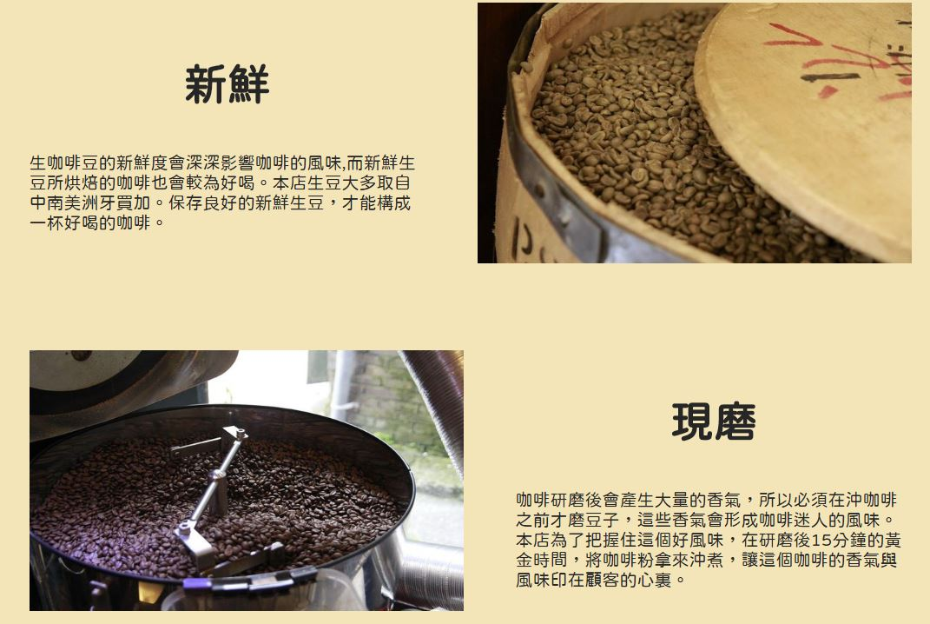
3.使用者的操控自由
增加一個夜間模式，方便晚上時觀看。

Slide 4
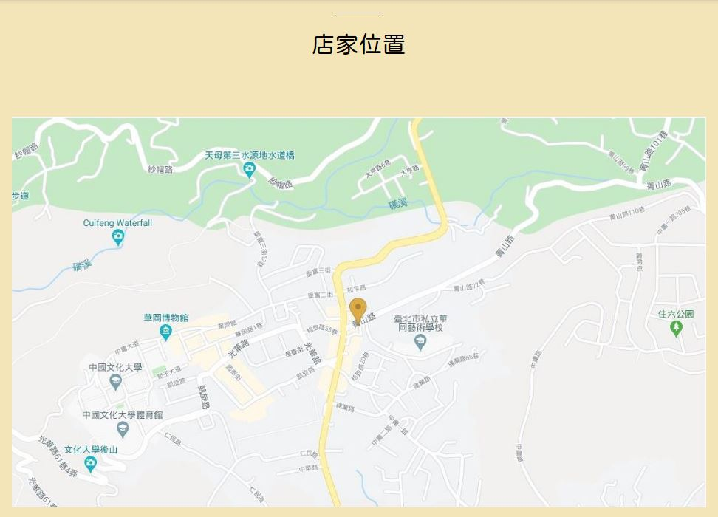
5. 預防錯誤
目前我們的連結會直接跳轉頁面，應該可以出現一個提醒訊息，提醒使用者是否要離開目前該頁面。

Slide 5
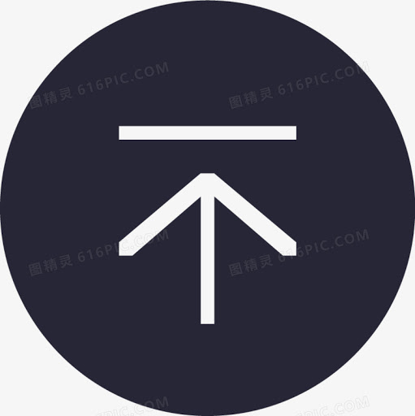
7.彈性與使用效率
因為我們的首頁較長，使用者若想要快速回到最頂端會不方便，所以加一個能會到最上面的按鈕，方便使用者會到首頁最頂端。

Slide 6
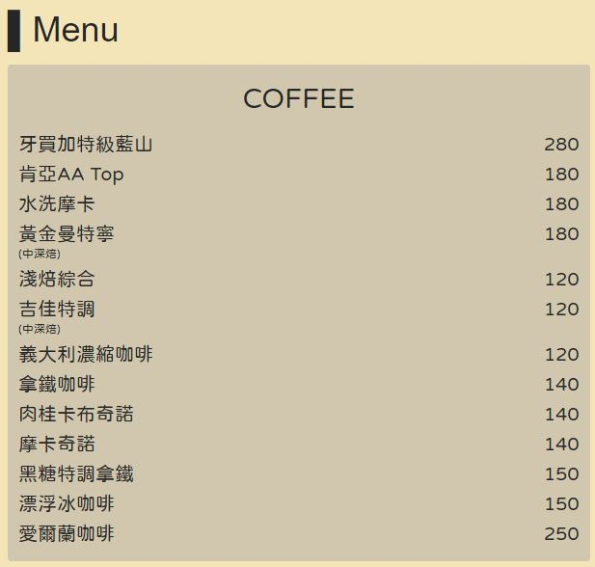
8.美觀與簡化設計
目前使用者選擇菜單頁面時會看到整個菜單，也許可以先把菜單捲起來，放一些熱門商品的相片，當使用者想看完整菜單時再配合一個按鈕讓菜單完全展開，簡化頁面。

Slide 7
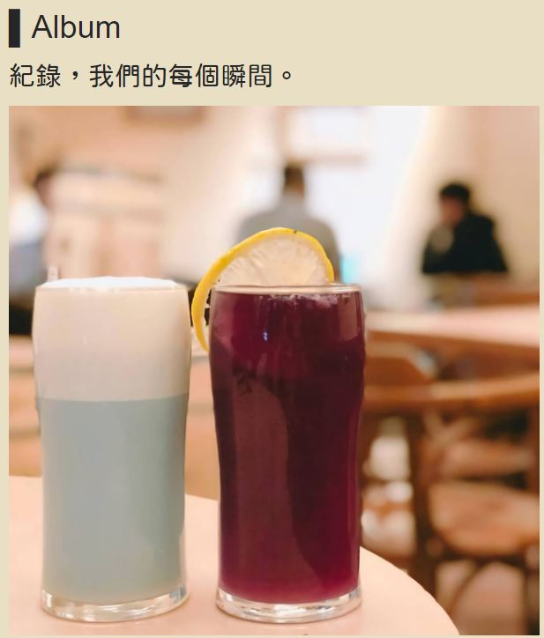
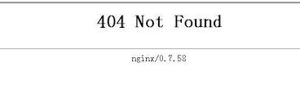
9.協助使用者辨識、 偵錯並從錯誤中恢復
若我們要跳轉的頁面消失時，可以出現一個按鈕返回相簿。

